Slide 1
Gkk201 süt ve ürünleri -I uygulama III
SÜTTE KURU MADDE TAYİNİ
Dr. Öğr. Üyesi Gülten ŞEKEROĞLU

Slide 2
DENEYİN İLKESİ
Kuru madde, sütün 102 ± 2 ºC’de bir etüvde kurutulmasıyla oluşan kalıntının gram (g) olarak ağırlığıdır. Yağsız kuru madde miktarı ise kuru maddeden yağın çıkarılmasıyla bulunan değerdir.
Sütün asıl değerli ögesi kuru madde olduğuna göre onun miktarını bilmek teknolojik açıdan büyük önem taşır. Normal koşullar altında sütün besin değeri ve süt mamullerine işlendiğinde vereceği randıman, sütün kuru maddesi ile paralel olarak artar.
Kuru madde tayini, sadece sütün bileşim zenginliğini belirtmesi açısından değil, aynı zamanda süte su katılıp katılmadığının tespiti açısından da önemlidir. Bu amaçla genellikle yağsız kuru madde miktarı hesaplanır ve Gıda Maddeleri Tüzüğü’ne, standartlara ve Gıda Kodeksi’nde belirlenen yağsız kuru madde miktarlarına uyup uymadığı kontrol edilir.
Buradaki gravimetrik yöntem, belirli miktardaki sütün sabit sıcaklıkta, değişmez ağırlığa kadar suyunun uçurulması ve kalan kısımdan kuru madde miktarının hesaplanması ilkesine dayanır.

Slide 3
SÜT NUMUNESİNİN HAZIRLANMASI
Süt numunesinin hazırlanması;
Homojenize edilerek alınan süt örneği analize başlamadan önce sıcaklığı yaklaşık 20±2 °C’ye getirilir ve özenle karıştırılır.
Eğer süt yağı homojen bir yağ dağılım göstermezse süt, yavaş yavaş 40 ºC’ye ısıtılır, karıştırılır ve tekrar 20 ±
Yoğurt numunesinin hazırlanması;
Homojenize edilmemiş yoğurtlar süt yağının iyice dağılması için mutfak tipi bir mikser yardımıyla yeterli süre ve şekilde karıştırılır.
Homojenize yoğurtlarda herhangi bir hazırlığa gerek yoktur.
Peynir numunesinin hazırlanması;
Peynir salamura içindeyse, süzgeç kâğıdı ile nemi alınır. Numune öğütücüden geçirilerek karıştırılır.
Numune öğütülemeyecek durumda ise yoğrulmak suretiyle iyice karışması sağlanır. 2 ºC’ye soğutulur.

Slide 4
DENEYİN YAPILIŞI
Boş kurutma kapları, kapakları ile birlikte (kapakları yarı açık durumda) 102 ± 2 ºC’ye ayarlanmış etüvde 30 dakika kurutulur.
Kapağı kapatılarak desikatörde oda sıcaklığına kadar soğutulup kapağı ile birlikte tartılır.
Sabit ağırlığa getirilmiş ve darası alınmış kurutma kabına yaklaşık 3 ml süt örneği konularak hemen kapağı kapatılır ve tekrar tartılır.
Sonra sütün suyunun bir bölümünü uçurabilmek amacıyla kuru madde kapları kapaksız olarak kuvvetle kaynayan su banyosunda, kaptaki süt ince, kuru ve çatlak bir zar hâline gelinceye kadar yaklaşık 30 dakika buhar etkisinde bırakılır. Bu işlem sırasında kabın yüzeyinde oluşan sütten su buharı çıkışını güçleştiren zarı giderebilmek için birkaç damla alkol damlatılması yararlı olur.
Belirtilen ön kurutma işleminden sonra kurutma kabının dış yüzeyleri, kuru bir bezle ya da süzgeç kâğıdı ile kurutulur.
Kapakları yanlarına konularak 102 ± 2 ºC’ye ayarlanmış etüvde yaklaşık 2-3 saat kurutulur.
Bu süre sonunda kapak tekrar kapatılır ve kapaklı kurutma kabı desikatörde oda sıcaklığına kadar soğutulup tartılır.
Sonra yine etüve alınarak aynı şekilde bir saat bırakılır ve desikatörde soğutularak hemen tartılır.
Bu işlem birbirini izleyen tartımlar arasındaki ağırlık farkı 0,5 mg’dan daha az oluncaya kadar sürdürülür.
Kuru madde miktarı aşağıdaki eşitlikten yararlanarak hesaplanır.

Slide 5
2-Kullanilan araç ve gereçler
Desikatör (tercih edilen etkili bir nem çekici içeren mavi silikajel)
Kurutma kapları (Yaklaşık 6-8 cm çap ve 2-2,5 cm derinlikte, kapaklı, nikel, alüminyum, paslanmaz çelik veya camdan yapılmış.)
Analitik terazi (0,1 mg duyarlıkta)
Su banyosu
Etüv

Slide 6
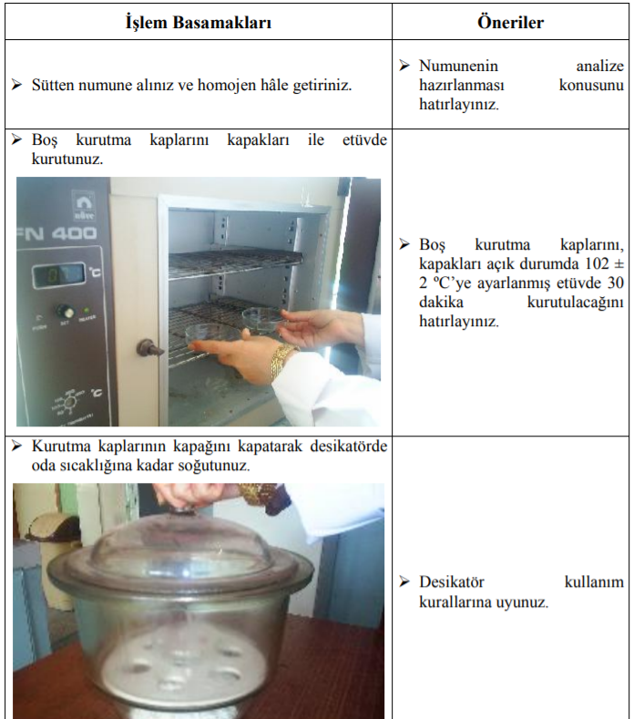
İşlem BasamaklarI

Slide 7
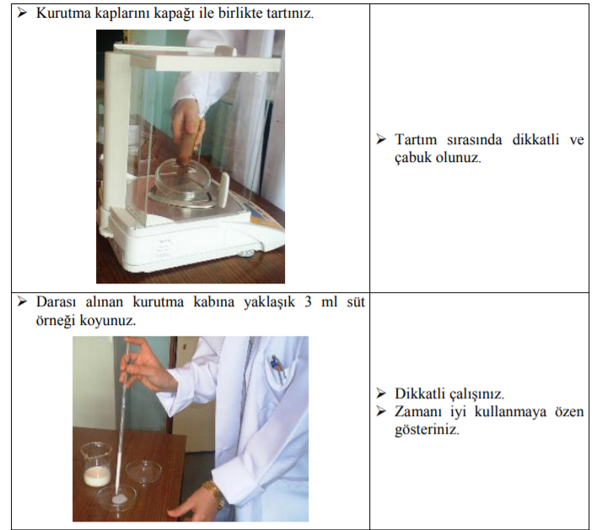

Slide 8
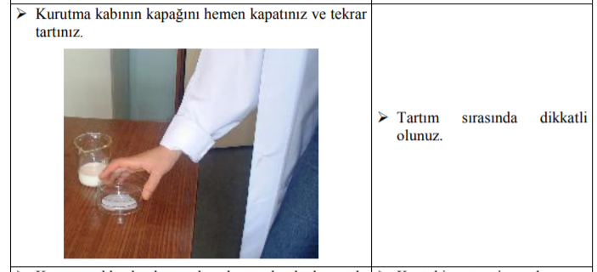
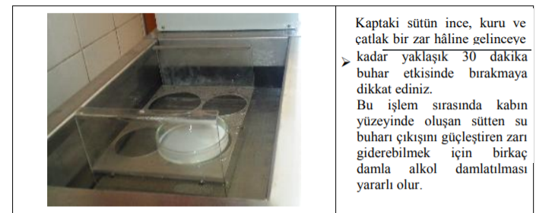
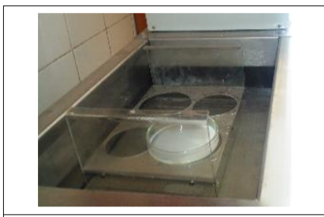

Slide 9
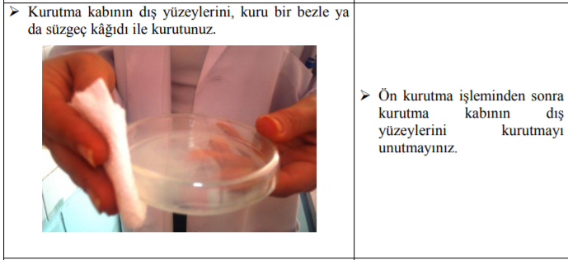
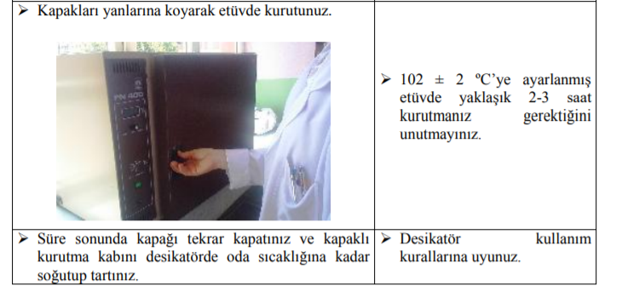

Slide 10
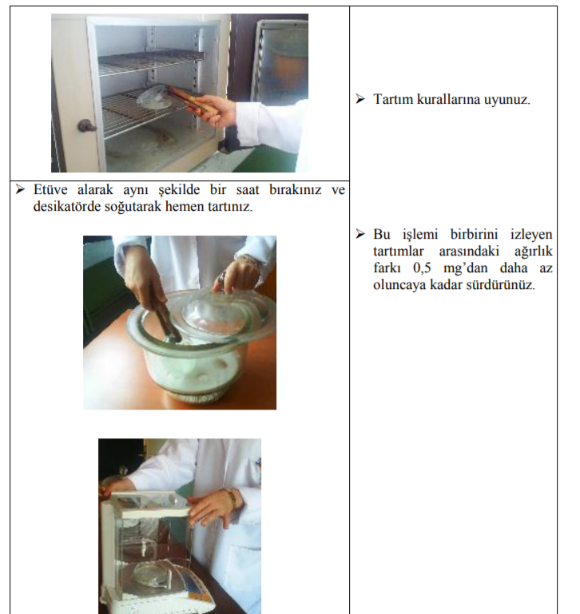

Slide 12
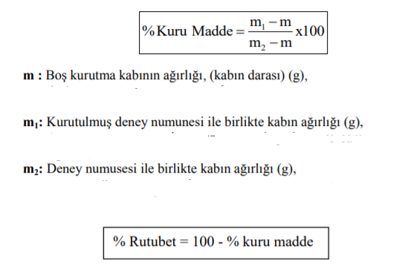
SONUCUN HESAPLANMASI VE DEĞERLENDİRİLMESİ

Slide 13
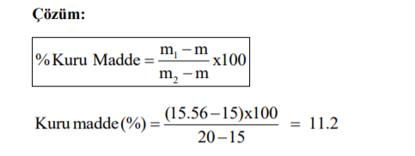
Örnek soru: Laboratuvara kuru madde miktarını tayin etmek amacıyla getirilmiş süt örneği gerekli işlemlerden geçirilmiş ve darası 15 g olarak alınmış kurutma kabına konarak tartılmış ve tartım 20 g olarak bulunmuştur. Gerekli kurutma işlemlerinden sonra son tartım 15,56 g olarak tespit edilmiştir. Bu süt numunesinin % kuru madde miktarını hesaplayınız.

Slide 14
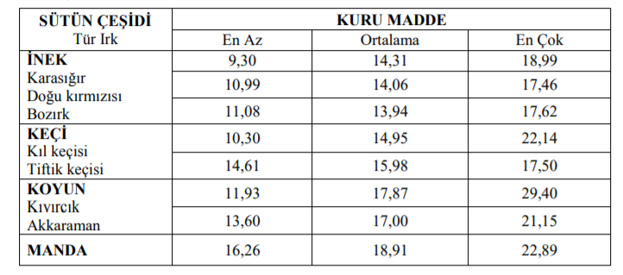
Süt standartları
• İnek sütünde yağsız kuru madde miktarı % 8.0, koyun sütünde % 10.0, keçi sütünde % 8.5 manda sütünde % 9.0’dan az olmamalıdır.
• Sterilize ve pastörize sütlerde yağsız kuru madde miktarı % 9.0’dan az olmamalıdır. Sütün elde edildiği hayvanın türüne göre sütteki kuru madde miktarı aşağıda verilmiştir.

Slide 16
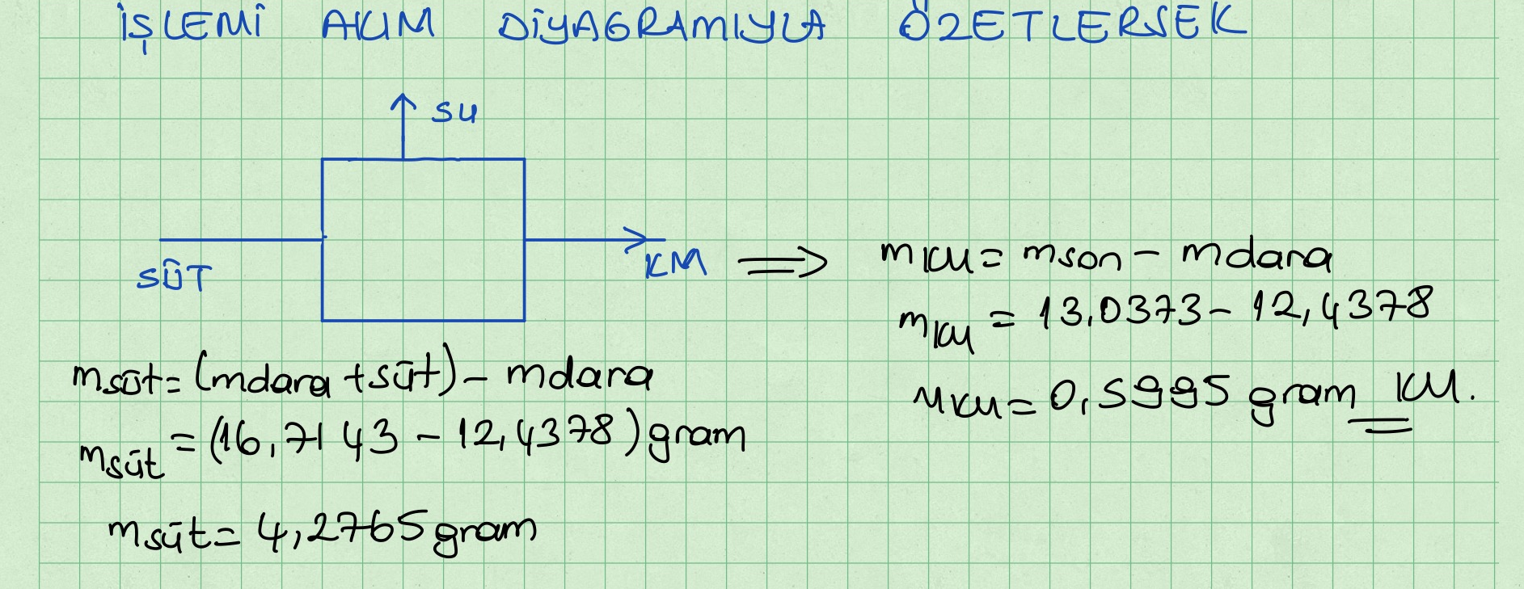
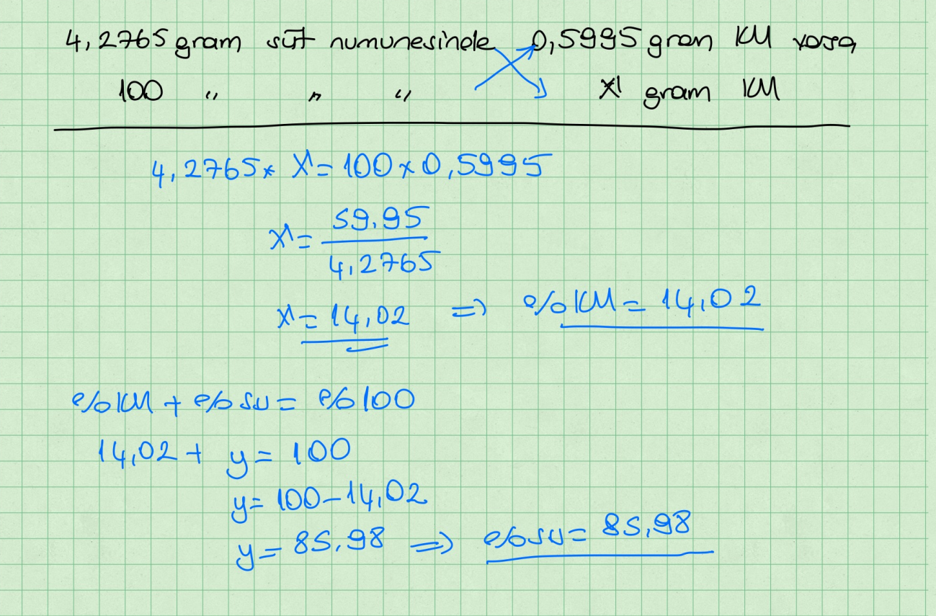

Slide 17
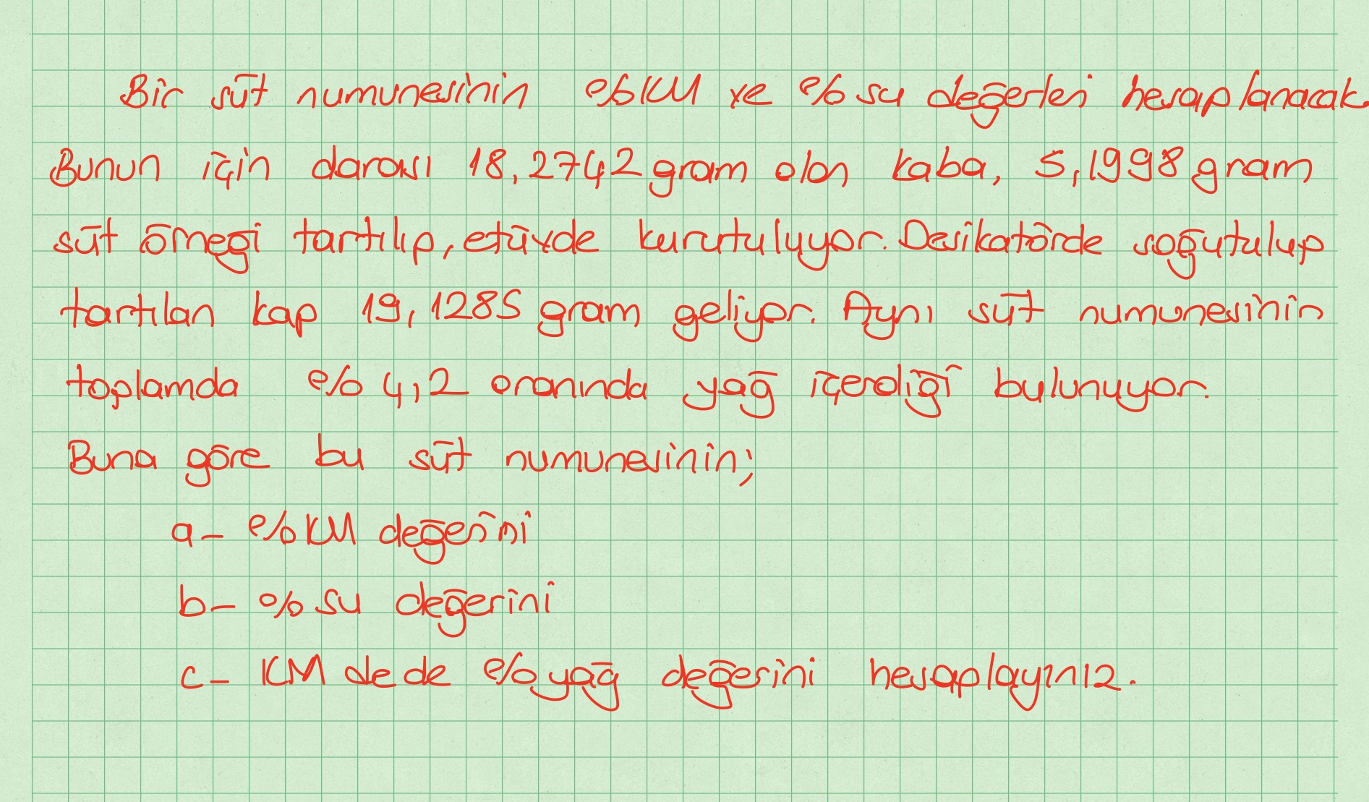

Slide 18
